Slide 1
EEE481 COMPUTER ARCHITECTURE WALLACE TREE
171110001
CAN AHMET ACAR

Slide 2
Bilgisayarda gerçekleştirilen aritmetik işlemlerin temelinde toplama işlemi vardır. Şifreleme, şifre çözme algoritmaları ve sinyal işleme gibi birçok bilimsel uygulamanın temeli olan çarpma işlemi de temelde kaydırma ve toplama işlemi esasına göre gerçekleştirilmektedir.
Çarpma işlemi algoritmalarının yapısı, özellikle bilimsel programlarda yüksek kapasiteli veriler ile çalışıldığı zaman, bilgisayarın performansını etkileyen en önemli etkendir.
Bir bilimsel programın yaklaşık %9'u çarpma işleminden oluşur [1]. Bu sebepten dolayı bilgisayar teknolojisindeki gelişmeleri takip eden yıllar içerisinde çok çeşitli çarpma algoritmaları geliştirilmiştir.
Verinin boyutuna ve işleneceği algoritmanın uygunluğuna göre seçilecek olan çarpma algoritması bilgisayarın işlemci performansı arttırılmadan işlem hızını arttırabilir.

Slide 3
WALLACE TREE NEDİR ?
Donanım üzerinde verimli biçimde yüksek hızla çarpma işlemi yapabilmek için tasarlanmış bir çarpıcı mimarisidir.
Klasik çarpma işleminin donanım üzerinde yarattığı verimsizliği ortadan kaldırmak için kullanılır.

Slide 4
MİMARİ TASARIMI

Slide 5
Wallace tree 3 bölümden oluşur:
1-) Sistemin inputlarının çarpımı için bir and dizisi.
2-) And kapılarından sonra çıkan değerlerin toplanması için CSA dizisi kullanılır.
3-) Sonuç kısmında ise iki sayıyı toplayan bir taşıma-yayılma toplayıcısı bulunur.

Slide 6
CSA NEDİR?
CSA carry bitini bir sonraki stage e aktarılmak yerine saklar amaç aslında carry bitinin aktarılmasından doğan gecikmeyi minimalize etmekir.
Aslında minimilize edilen devre bir önceki stageden gelen carry bitni beklemedigi için paralel çalışma imkanına da sahip oluyor.
Bağlantıların saglayabilmek için sum ve carrylere wire tanınlanması ile tanımlanır.
Products of partials soldan taranarak bakılır; 3 girişli toplam ifadeler için csa kullanacağız 2 giriş için half adder kullanabiliriz.
1 tel kalırsa, bağlamak için bir sonraki stage e gideriz.
Wallece tree de kullanılan CSA lardan kaynaklı her bir stage de giriş 2/3 oranında azalarak ilerler.

Slide 7
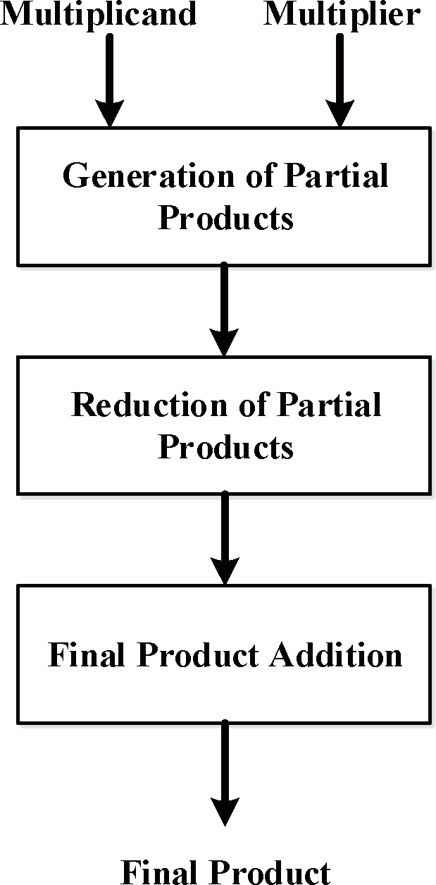

Slide 8
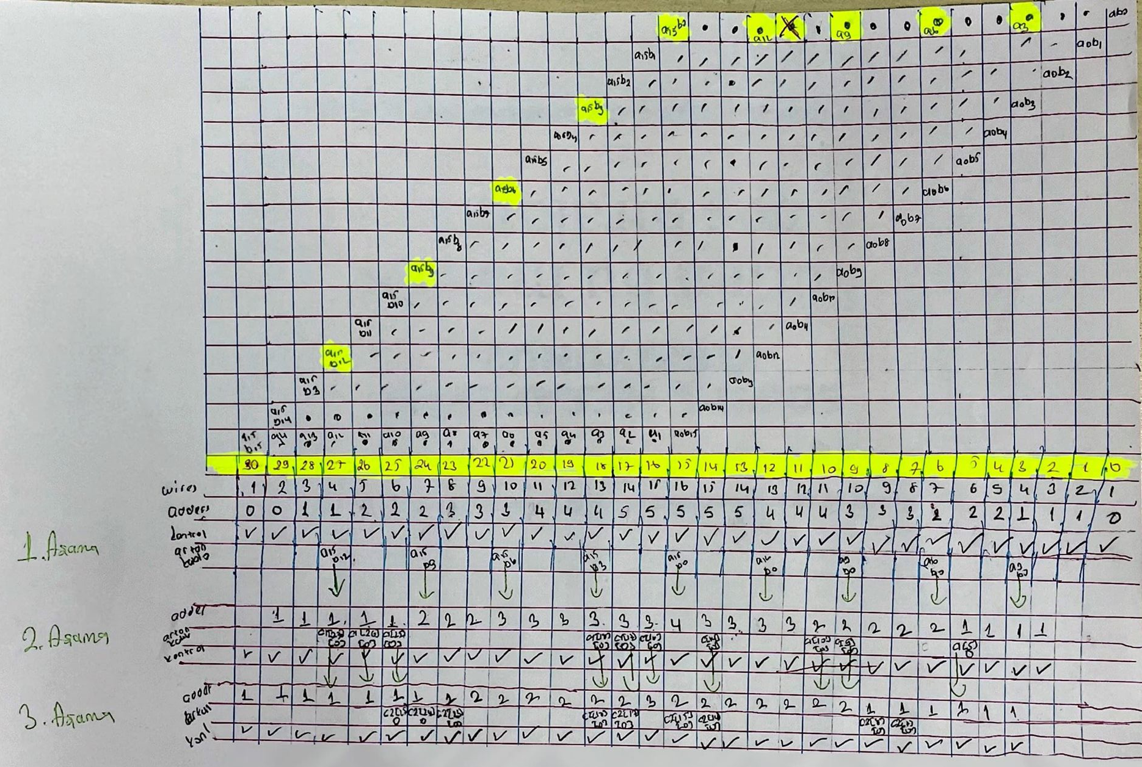

Slide 9
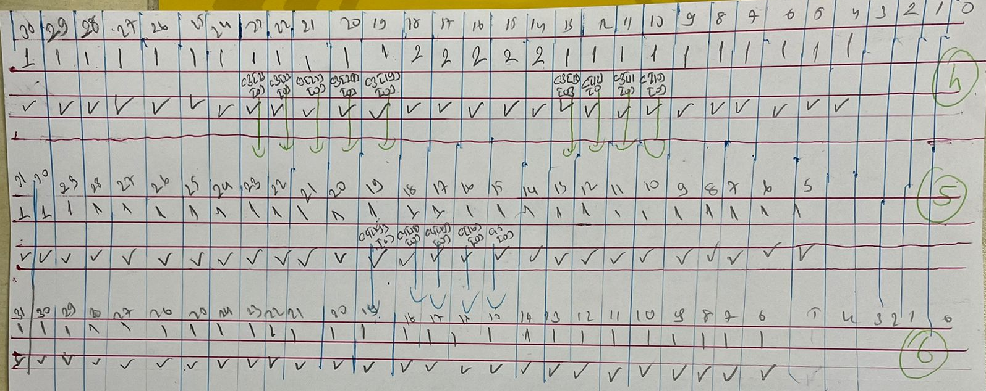

Slide 10
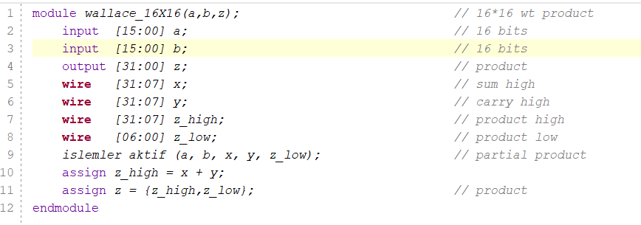

Slide 11
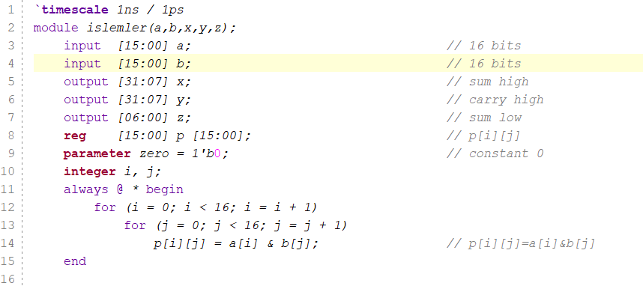

Slide 12
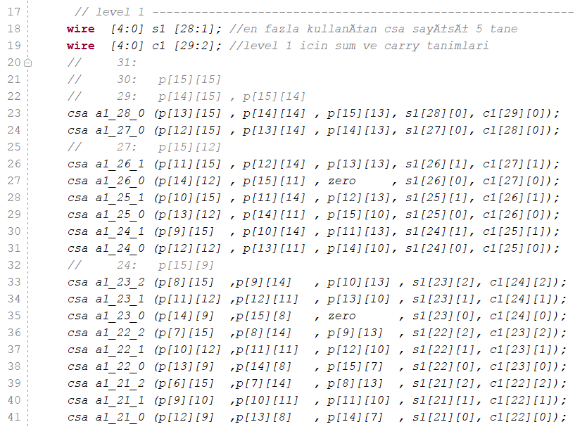

Slide 13
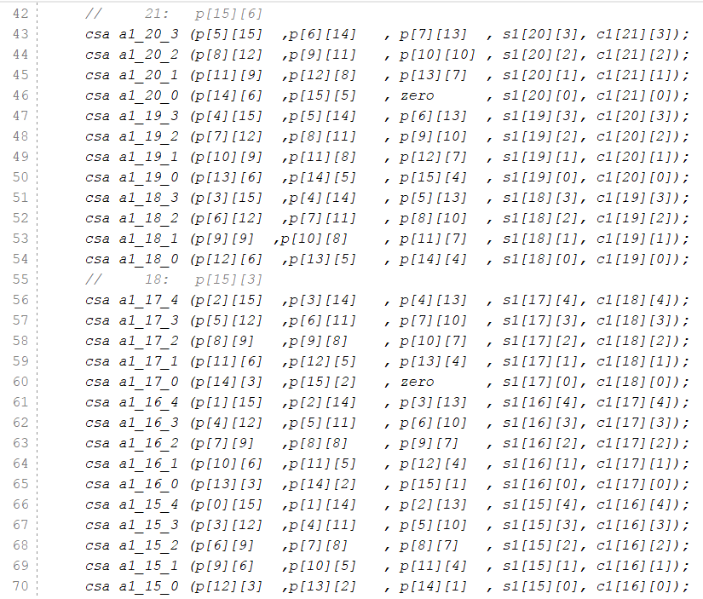

Slide 14
… 300 satırdan sonra

Slide 15
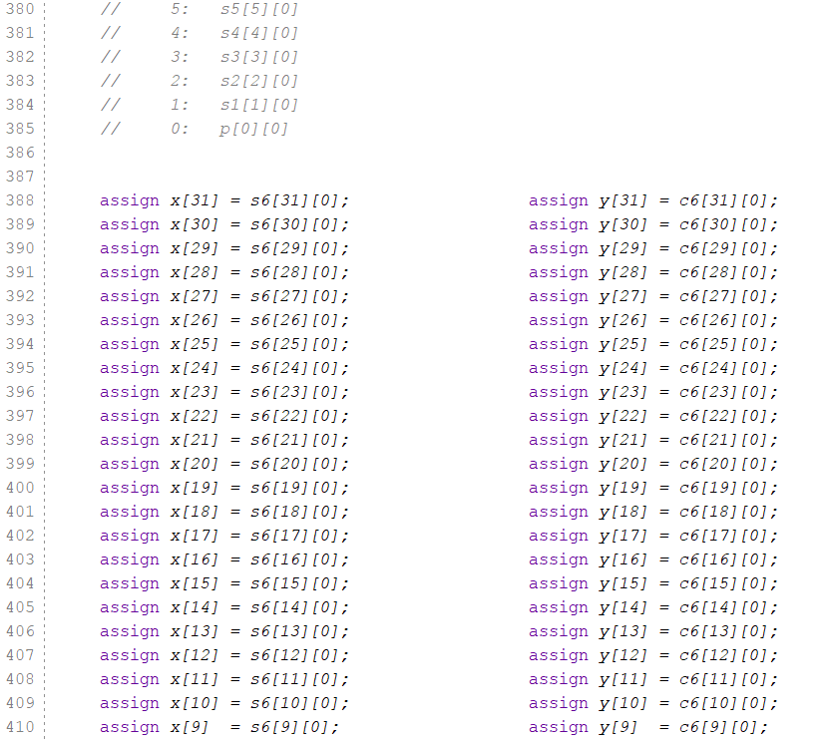

Slide 16
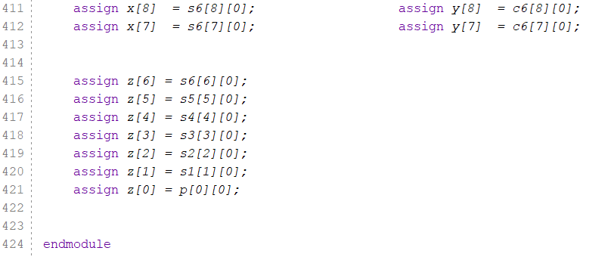

Slide 17
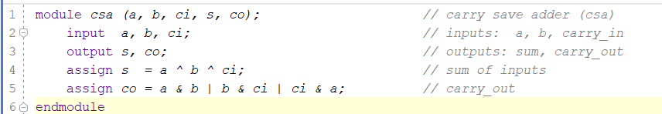
Csa blogu

Slide 18
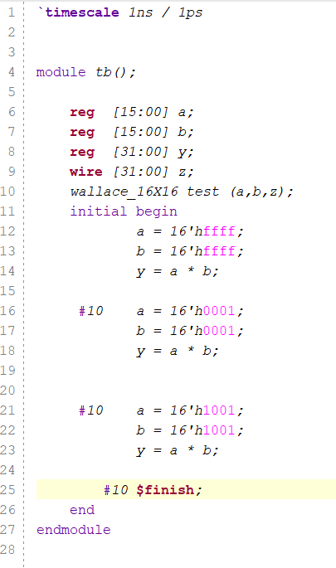

Slide 19
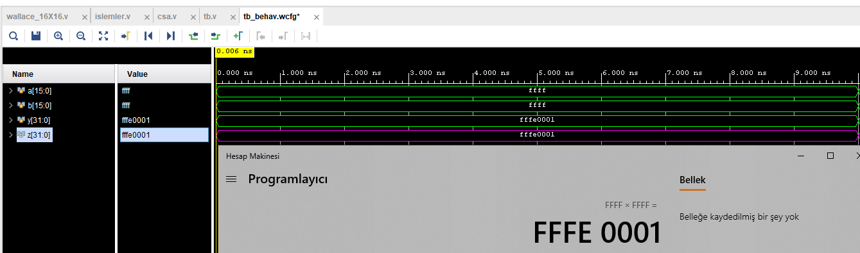
WAVEFORM 0-10ns

Slide 20
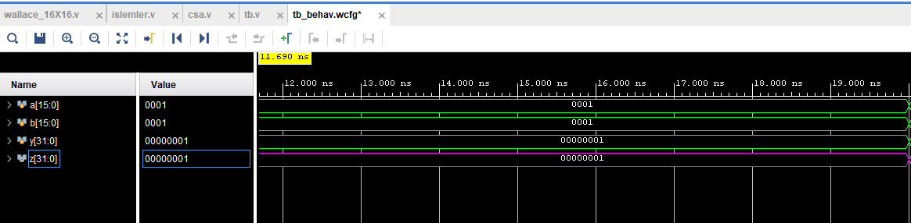
10 – 20ns

Slide 21
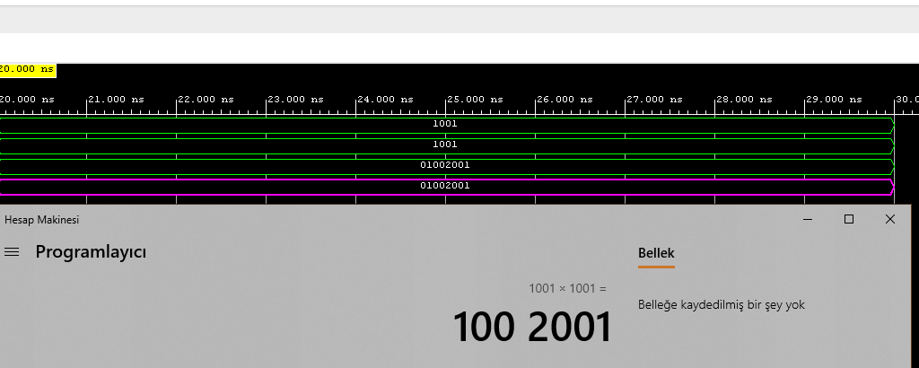
20 – 30ns
Sonuçlar hesap makinesi ile karşılaştırılmıştır ve doğrulu test edilmiştir.

Slide 22
FARKLI ÇARPICI ALGORİTMALARI
Booth çarpma algoritması işaretli sayıların çarpımında çok etkili olan bir algoritmadır. Booth algoritmasının temeli, belirli bir aralıkta sunulan çarpılan sayıyı daha yüksek tabanlı bir sayıya çevrilip basamak sayısının azaltılmasına dayanmaktadır. Bu durumda, k bitlik bir sayı k/2 basamak olarak 4’lük tabanda bir sayı, k/3 basamak olarak 8’lik tabanda bir sayı gibi yorumlanabilmektedir. Böylece yüksek tabanlı çarpma işlemi yaparak herbir çevrimde birden fazla çarpan ile işlem yapmak avantajı sağlanır
Booth algoritmasında, m ve r değerlerine göre önceden tanımlanmış A ve S değerlerinin tekrar eden işaretsiz toplama işlemi ile P sonucuna ulaşılır. "x" ve "y" çarpan ve çarpılan sayıların bit uzunlukları olarak tanımlanır ve çarpma işlemini gerçekleştirmek için şu adımlar izlenir; A ve S değerleri ile P'nin başlangıç değerleri tanımlanır. Bu sayıların bit uzunlukları x+y+1 kadar olmalıdır.
A değeri için; en yüksek değerlikli bitten başlanarak m sayısı ile doldurulur, geri kalan bitler "0" değeri alır. S değeri için; en yüksek değerlikli bitten başlanarak m sayısına 2'nin tersi işlemi uygulanarak elde edilen sayı değeri ile doldurulur. Geri kalan bütün bitler "0" değeri alır. P başlangıç değeri için; en yüksek değerlikli bitten başlanarak, sayıların toplam bit uzunluklarının yarısı kadar olan bit uzunluğu "0" değeri alır. Diğer yarısı r değeri ile doldurulur, geriye kalan bir bit ise "0" değeri alır.

Slide 23
P sayısının son iki bitine bakılarak şu işlemler gerçekleştirilir;
1. 00 ise; P değerini bir bit sağa kaydır
2. 11 ise; P değerini bir bit sağa kaydır
3. 01 ise; P=P+A, P değerini bir bit sağa kaydır. (toplamda taşma değeri önemsenmez)
4. 10 ise; P=P+S, P değerini bir bit sağa kaydır. (toplamda taşma değeri önemsenmez.) Bu işlemler y kadar tekrar eder. Döngü sonucunda elde edilen değerin en düşük değerlikli biti silinir ve sonuç elde edilir
m = 3, r = -6 ---------------- m= 0011 , r = 1010, m’ = 1101
A = 0011 0000 0, S = 1101 0000 0, P = 0000 1010 0
P sayısının başlangıç değerinden başlayarak, en önemsiz son iki bitine y döngüsü kadar bakılarak toplama ve kaydırma işlemleri yapılır.
0000 1010 0 → P'nin sonraki döngü değeri için bir bit sağa kaydırılır. •
0000 0101 0 → P'nin sonraki döngü değeri için P+S işlemi yapılır ve bir bit sağa kaydırılır. (bir bit sağa kaydırılır.
P + S = 1101 0101 0 ----- KAYDIRMA 1110 1010 1

Slide 24
1110 1010 1 → P'nin sonraki döngü değeri için P+A işlemi yapılır ve bir bit sağa kaydırılır.
P + A = 0001 1010 1 ------- KAYDIRMA 0000 1101 0
0000 1101 0 → P'nin sonraki döngü değeri için P+S işlemi yapılır ve bir bit sağa kaydırılır.
P + S = 1101 1101 0 -------- KAYDIRMA 1111 1110 1
En düşük değerlikli bit silinir ve işlem sonucu olarak 1110 1110 değeri elde edilir.

Slide 25
Karatsuba Çarpma Algoritması; Yüksek boyutta iki sayının çarpımı için kullanılan etkili bir çarpma yöntemidir. Çarpılacak olan sayılar alt gruplara bölünür. Bu alt grupların çarpım sonuçlarının toplanması ile sonuç elde edilir.
n bit uzunluğunda a ve b sayıları n>m olmak üzere şu şekilde ifade edilebilir.
a = a₁B^{m} + a_{0,} b = b₁B^{m} + b₀ denklemlerinde, B herhangi bir taban, m ise bu tabanın herhangi bir üssüdür. Bu denklemler kullanılarak ab çarpım sonucu şu şekilde yazılabilir
ab = (a₁B^{m} + a₀)( b₁B^{m} + b₀)
ab = a₁b₁B^{2m} + (a₁b₀ + a₀b₁)B^{m} + a₀b₀
x = a₁b₁
y = a₁b₀ + a₀b₁
z= a₀b₀
xB^{2m} + Yb^{m} + z
Denklemin sade hali;
y = (a₁ + a₀)(b₁ + b₀) - a₁b_{1 –} a₀b₀
y = (a₁ + a₀) (b₁ + b₀) – x- y

Slide 26
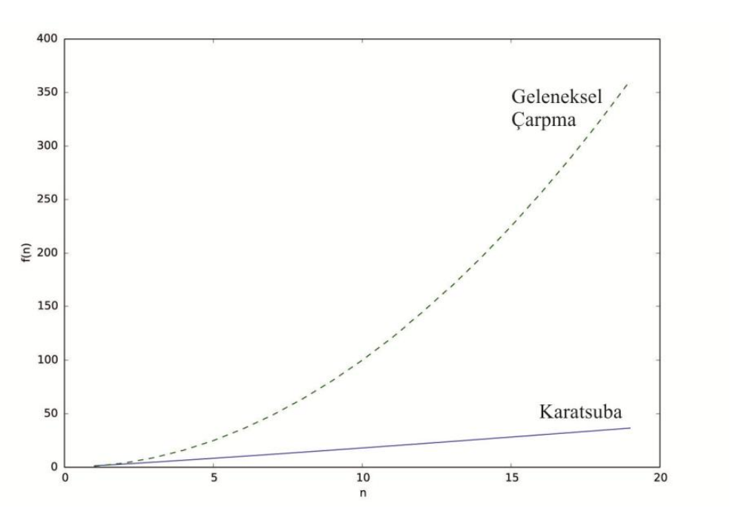
Alt bölümlere ayrılan iki sayının çarpma işlemini hızlandırmak için, sayının uzunluğuna göre x,y,z denklemlerindeki ayrılarak hızlandırma amaçlanmıştır. Yüksek uzunluktaki rakamlara göre oldukça hızlı sonuç verir.
Geleneksel çarpma yöntemi ile O(n2 ) olan işlem uzunluğu Karatsuba yöntemi ile O(n^{log(2)3}) olmaktadır [2]. Şekil de geleneksel çarpma yöntemi ile Karatsuba çarpma yönteminin karşılaştırılması görülmektedir. Burada n sayı uzunluğunu f(n) ise n basamaklı iki sayının çarpımı için işlem uzunluğunu ifade etmektedir.

Slide 27
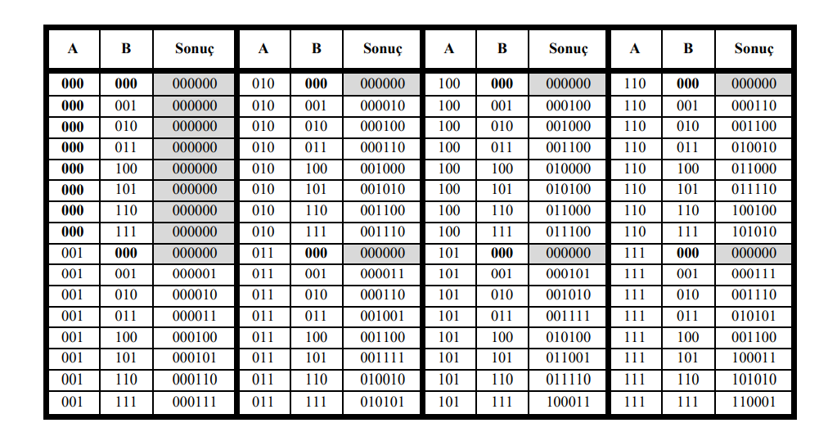
Güçlü hafıza birimlerinin bulunduğu donanım yapılarında kullanıma uygun, etkili ve hızlı bir çarpma yöntemidir. Temel olarak look-up tablosu çarpıcıları, giriş birimlerinin ihtimalleri kadar çarpım sonucu içeren blok hafıza birimleri kullanarak çarpma işleminin sonucu elde edilir. Bu yöntem ile gerçek anlamda bir çarpma işlemi yapılmadığından, çok daha kısa bir süre içinde sonuca ulaşılır. Fakat bu yöntemin en büyük dezavantajı, işlem yapılan sayının boyutu arttıkça look-up tablosunun boyutu da katlanarak artmasıdır. Hafıza birimi içerisinde bütün çarpım ihtimalleri bulunduğundan hiç kullanılmama durumuna rağmen bazı veriler hafızada yer kaplayabilmektedir. Fakat şifreleme, şifre çözme veya görüntü işleme gibi sürekli ve değişken bir sinyal akışının bulunduğu durumlarda gerçek zamanlı çarpma performansı oldukça yüksektir.

Slide 28
KAYNAKÇA
[1] ÖZBEY R. S., SERTBAŞ A., Klasik Çarpma Algoritmalarının Donanımsal Simülasyonları ve Performans Değerlendirimi, ELECO 2004 (Inter. Conf. on Electrical and Electronics Engineering), Bursa, 2004
[2] KNEUSEL R. T., Numbers and Computers, Springer, USA, 2015

